Slide 1

课题九
基于 ControlNet 引导的动漫线稿上色
AI 线稿上色、ControlNet 初步认识、初步研究计划
汇报人：陈 实
汇报时间：2023.04.25

Slide 2
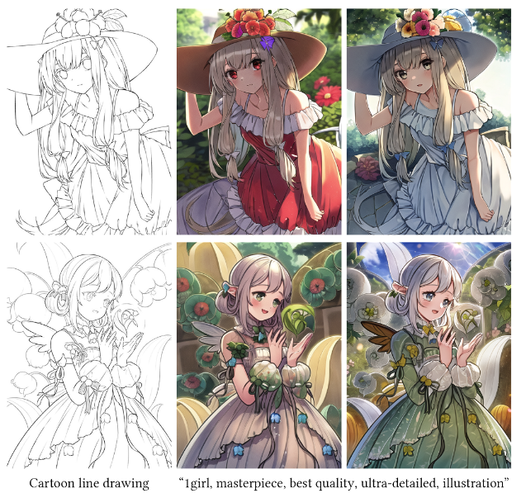
汇报内容
AI 线稿上色
ControlNet 初步认识
初步分工及研究计划
任务：理解动漫上色任务和该论文动机

Slide 3
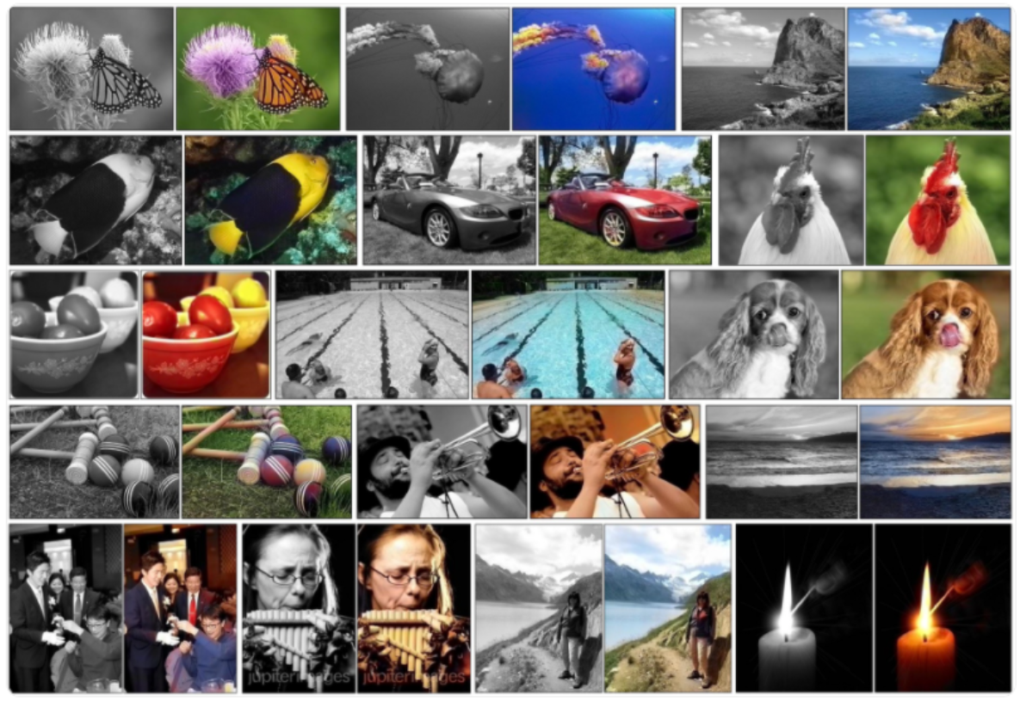
AI 线稿上色
AI线稿上色可以分为两种：“无引导上色”和“有引导上色”
无引导上色
全交由算法进行自动上色
现有的模型都需要大量的数据进行训练
有引导上色
在上色过程中给予模型参考或者 prompt
分类：基于颜色提示、基于彩色参考图、基于颜色色块、基于语言

Slide 4
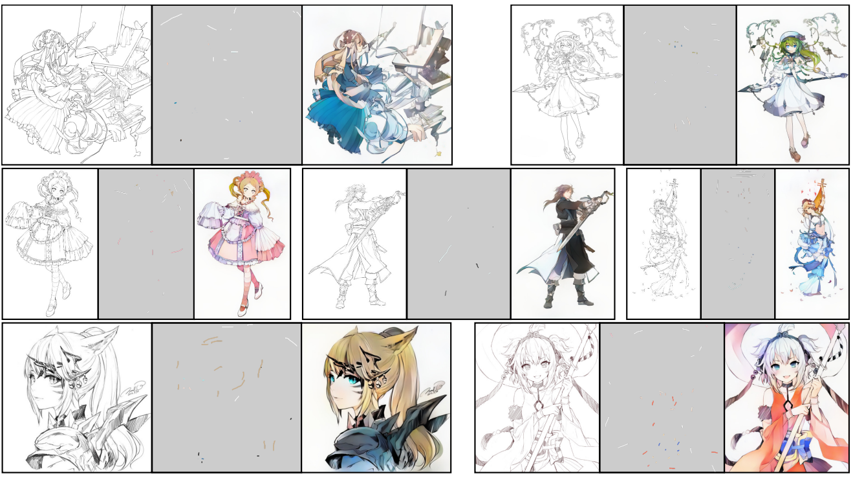
AI 线稿上色
基于颜色提示

Slide 5
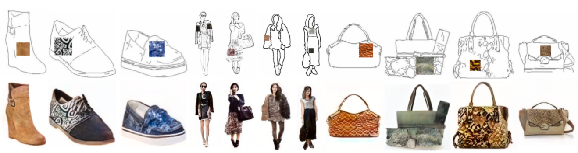
AI 线稿上色
基于彩色参考图

Slide 6
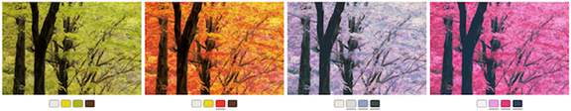
AI 线稿上色
基于颜色色块

Slide 7
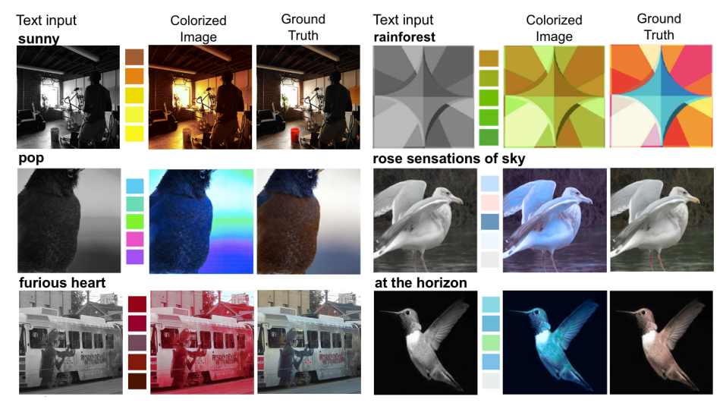
AI 线稿上色
基于语言 (文本)
利用 ControlNet ，
在无引导和有引导的情况下，获得较好的上色效果

Slide 8
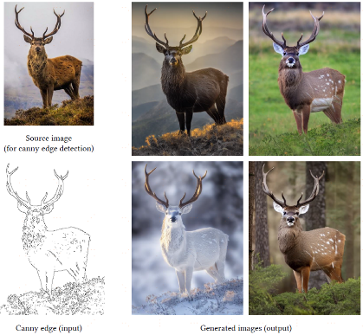
ControlNet 初步认识
控制图像扩散模型以端到端的方式学习特定任务的输入条件
根据各种条件来控制图像生成，识别不同应用场景选择不同的识别模型
在文本到图像扩散模型中添加控制条件，结合相应的文本来生成图片
从图片中提取线稿图，再输入 prompt 和线稿图生成新图
OpenPose 人体姿势检测
Canny 边缘检测
Hed 边缘检测
Scribble 涂鸦
Segmentation 分割图
M-lsd 直线检测
Normal 法线图
Depth 深度图

Slide 9
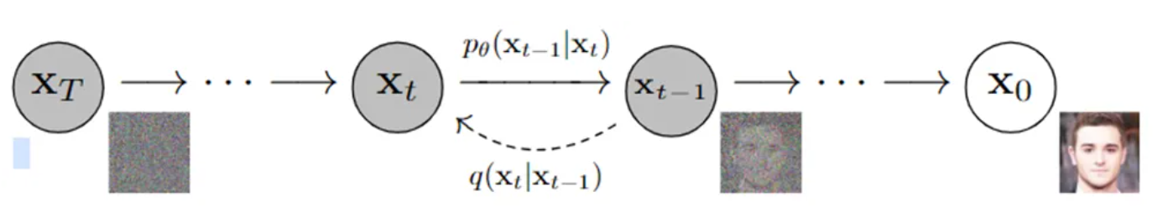
扩散模型
扩散过程
输入带噪图片，模型预测噪声
预测噪声与实际加入噪声的误差越小越好
去噪过程
噪声图像减去模型预测噪声，不断去掉噪声以恢复原始图像

Slide 10
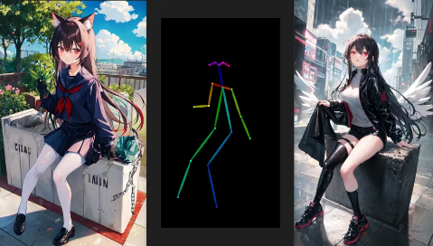
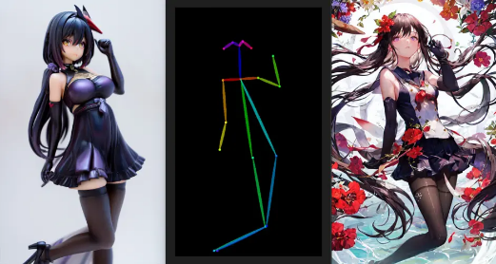
OpenPose 人体姿势检测
基于卷积神经网络开发的开源库
可以实现人体动作、面部表情、手指运动等姿态估计
检测出图像中所有人的关节（关键点），将检出的关键点分配给每个对应的人
输入一张人物姿势图片作为AI绘画的参考图，输入 prompt ，生成一张相同姿势的图片
直接输入一张骨骼中间图，生成相同姿势图片

Slide 11
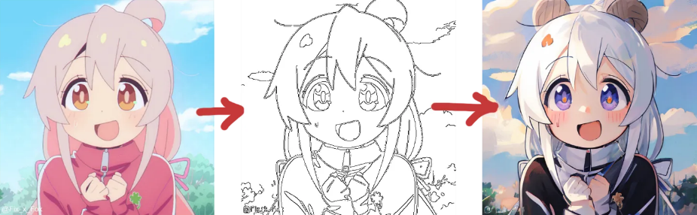
Canny 边缘检测
从原始图片中提取线稿，生成同样构图的画面
输入参考动漫图片，预加载出线稿图，由 AI 对线稿上色
直接输入线稿图，AI 对线稿上色
任务：对这个模型进行复现，利用 Canny 模型，实现对动漫线稿上色

Slide 12
Canny 边缘检测
边缘检测：找到图像中像素亮度发生剧烈变化像素点的集合
边缘检测只能对灰度图进行检测，需要对图像进行灰度处理
Canny 边缘检测主要步骤
图像降噪
计算图像梯度
非极大值抑制
阈值筛选

Slide 13
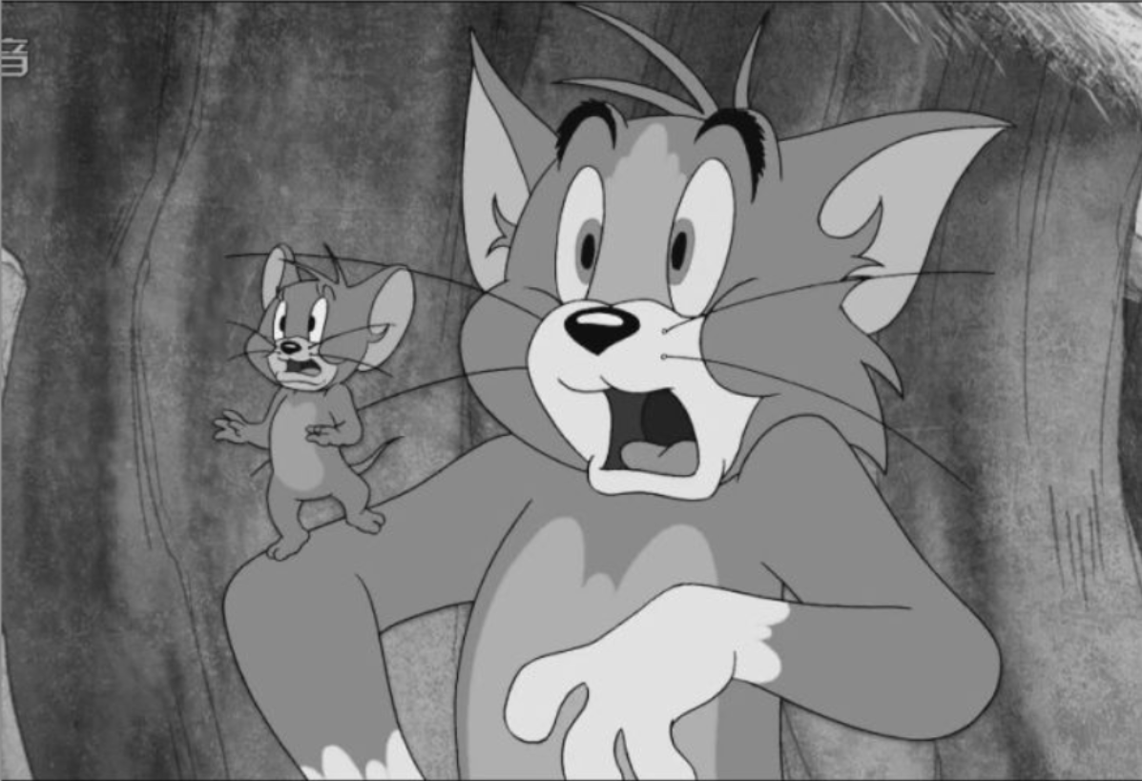

Canny 边缘检测
图像降噪
采用高斯模糊，去除图像的细节部分，大大减少图像噪声，而图像的边缘信息损失较少。
模糊前
模糊后

Slide 14
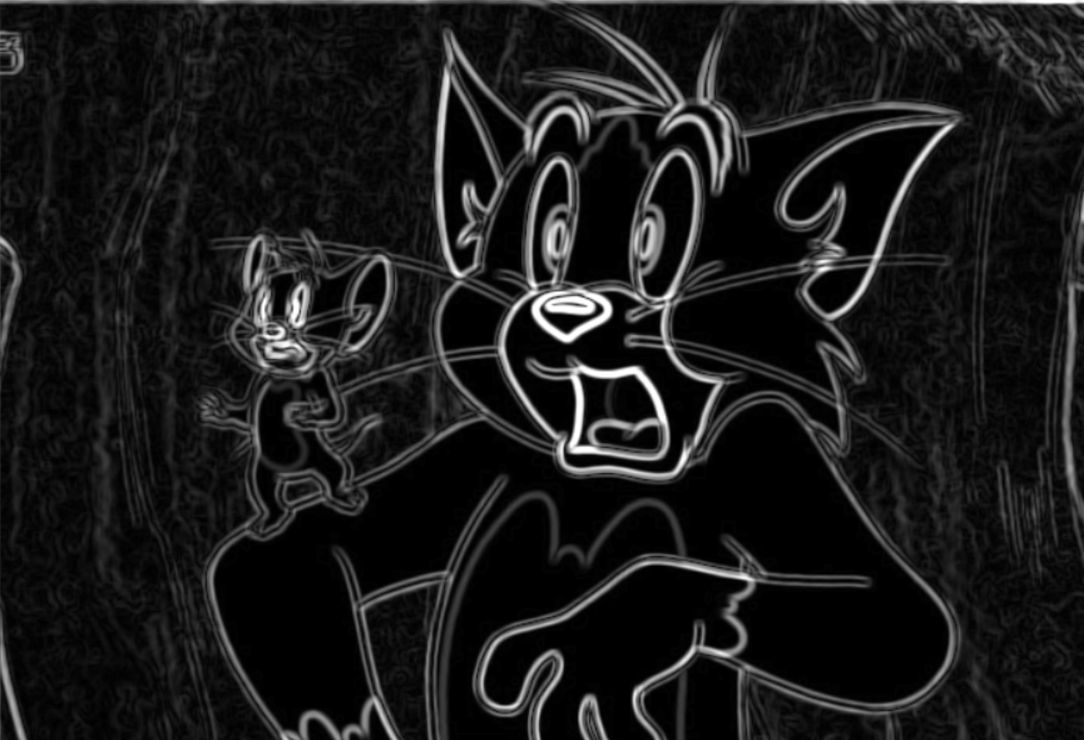
Canny 边缘检测
计算图像梯度
计算图像梯度得到图像边缘。梯度反映的是函数快速变化的方向和大小。边缘是灰度值快速变化的地方，其灰度值变化较大，梯度值也较大。得到所有可能是边缘的集合。

Slide 15
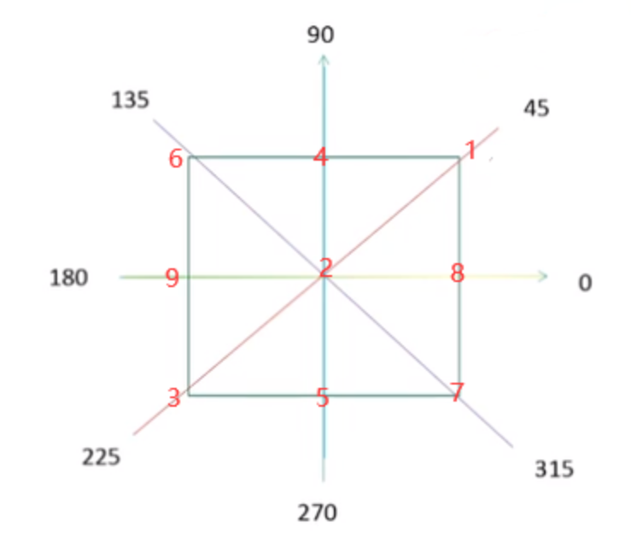
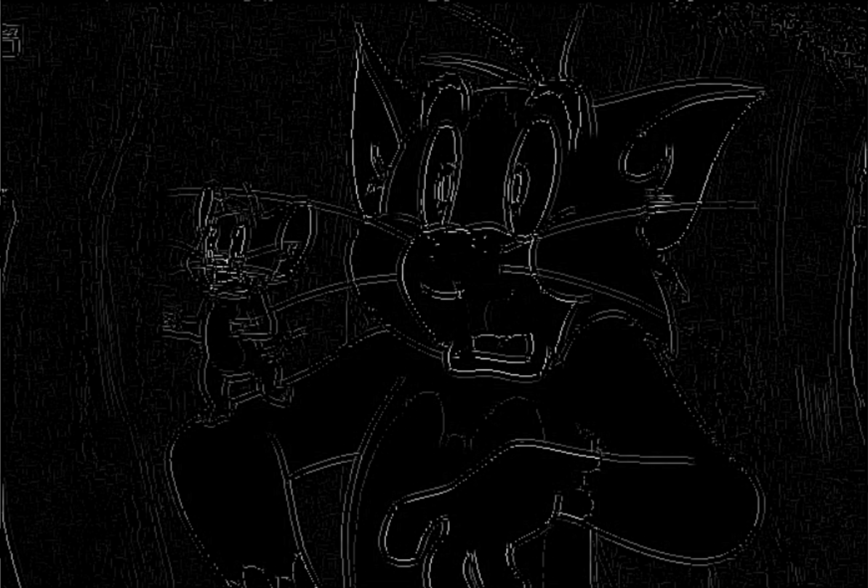
Canny 边缘检测
非极大值抑制
将图像像素点沿梯度方向（逆方向）的邻域像素点进行比较，如果为极大值，则保留；否则抑制。

Slide 16
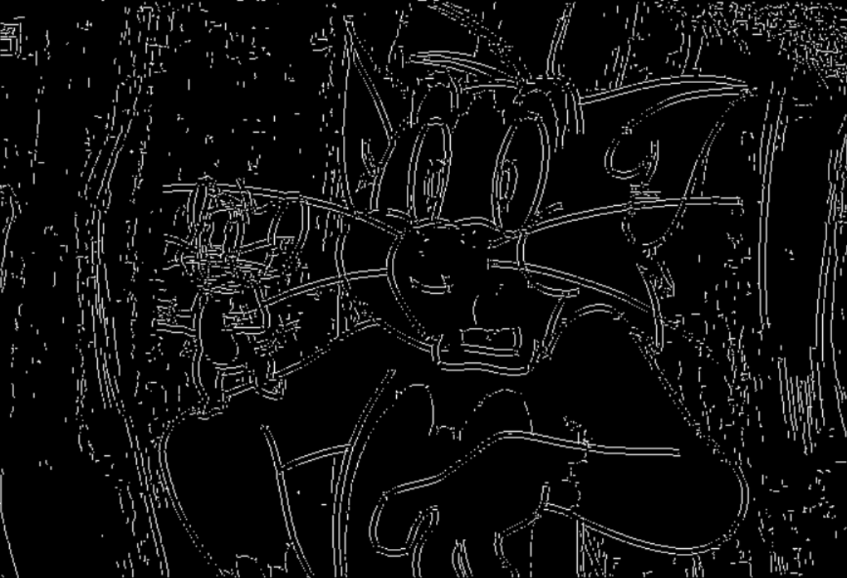
Canny 边缘检测
双阈值筛选
设置 high 阈值和 low 阈值：
value > high，强边缘点（真实边缘点）
low < value < high，弱边缘点
value < low，抑制（剔除）
对弱边缘点判断：
领域内有强边缘点，保留；否则剔除
目的：
如果只保留强边缘点，有些边缘可能会不闭合，需要从 [low, high] 范围内的点进行补充，使得边缘尽可能的闭合。弱边缘点的处理原则是因为真实边缘的弱边缘点都存在强边缘点。
←筛选前
↓筛选后

Slide 17
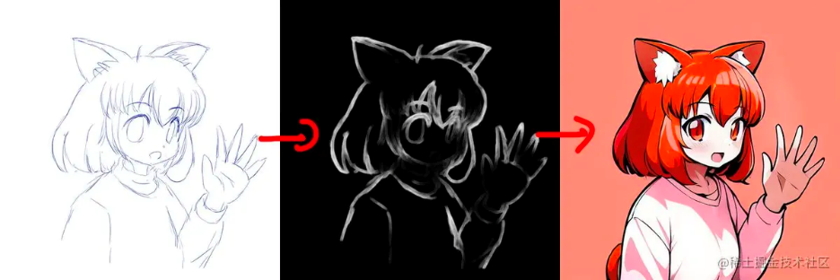
Hed 边缘检测
可以在物体周围创建清晰和精细的边缘
输出类似于 Canny 边缘检测，但减少了噪声，有更柔软的边缘
能够捕捉复杂的细节和轮廓，保留细节特征如面部表情、头发、手指等
尝试多个模型结合，对线稿上色

Slide 18
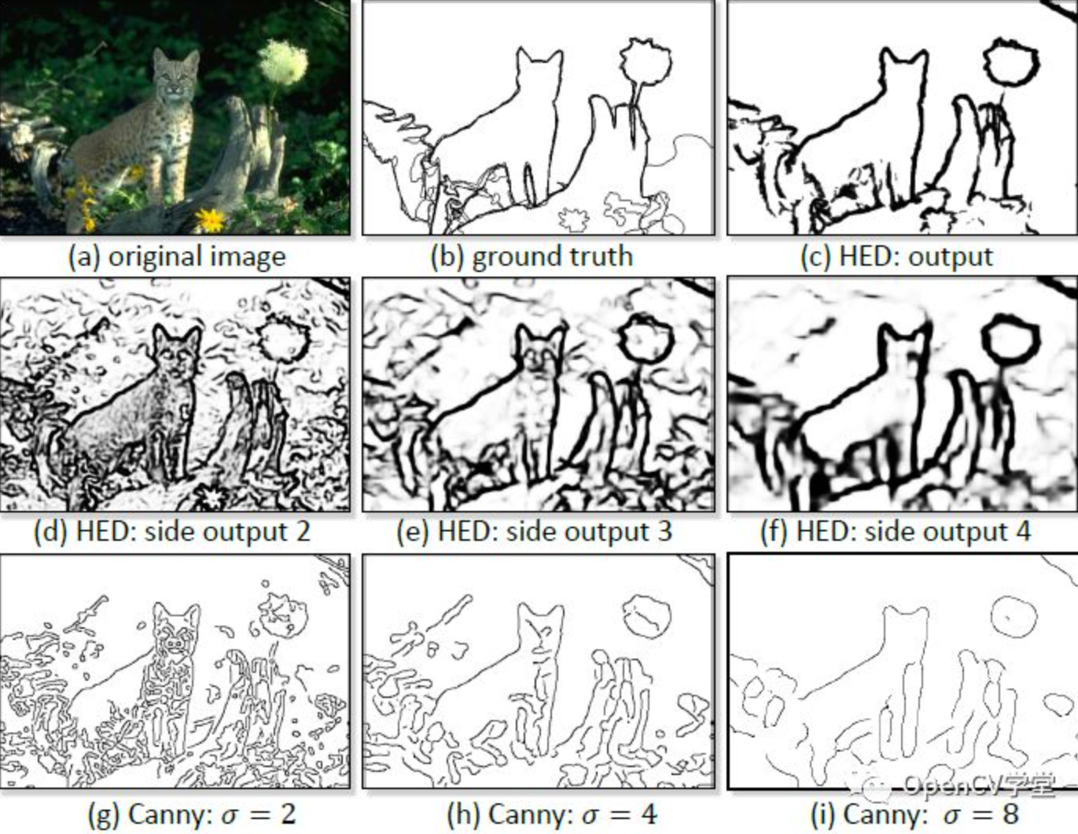
Hed 边缘检测
Canny 边缘检测依赖人工阈值的设定，难以在通用场景下工作
Hed 边缘检测通过卷积神经网络，解决 Canny 边缘检测局限性
简单对比：

Slide 19
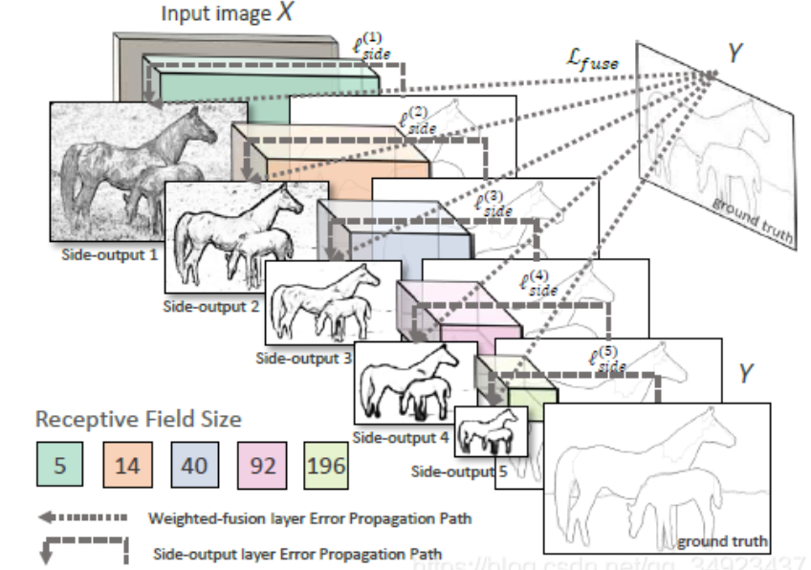
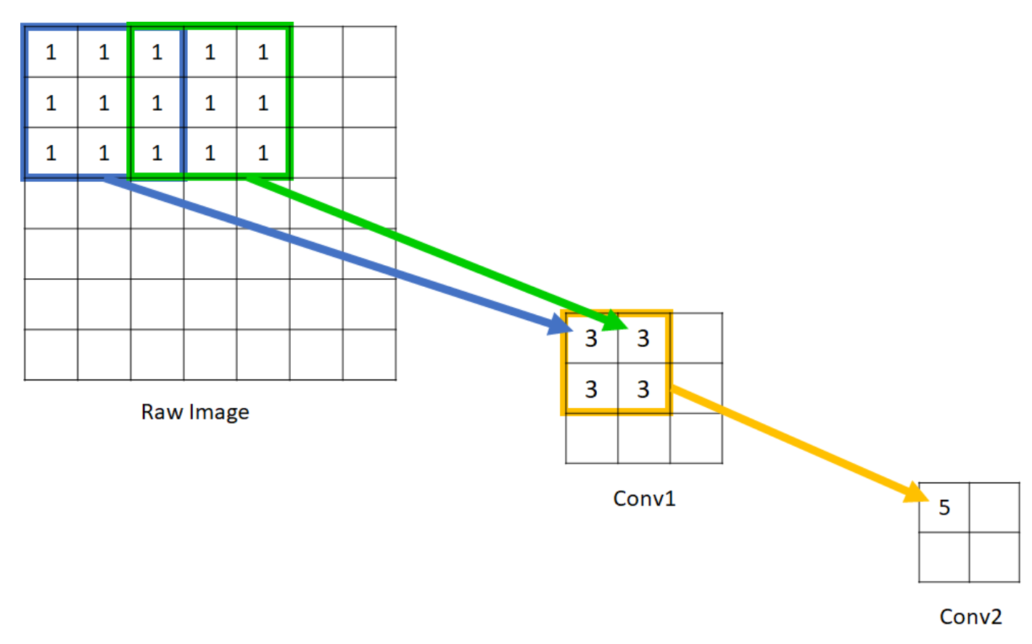
Hed 边缘检测
简单了解 Hed 网络结构图
卷积神经网络基础上改造
网络层次越深，卷积核越大，Side-output 越小
最终输出：多个 Side-output 特征融合
感受野
网络内神经元对原图像的感受范围大小

Slide 20
初步分工及研究计划
初步分工
相关论文搜集：刘浩宇，陈戒，高晨超
组内汇报总结：高晨超，刘浩宇
论文分析：陈实，陈戒，杨铠宁
模型复现：陈实，杨铠宁
研究计划
阶段1：确定分工，理解课题任务，读 ControlNet 论文同时学习基础知识
阶段2：以 ControlNet 论文为基础，搜集其他文章，总结本组对于上色任务的见解
阶段3：实现 ControlNet Canny 模型复现，完成线稿上色。尝试多个模型结合

Slide 21
感谢聆听
汇报人：陈 实
汇报时间：2023.04.25

